Slide 1


Slide 2
Bài 11
Học bài và làm bài
đầy đủ

Slide 3
Khởi động
Bài hát: “ĐẾN LỚP HỌC RẤT VUI”

Slide 4
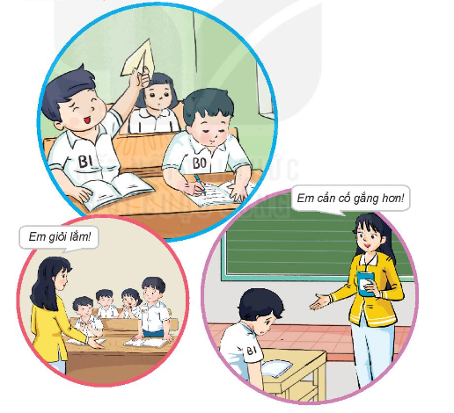
Khám phá
Em hãy quan sát tranh và cho biết tác hại của việc không học bài và làm bài đầy đủ.

Slide 5
Khám phá
Học bài và làm bài đầy đủ đem lại lợi ích gì?

Slide 6
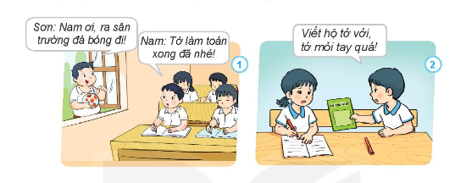
Luyện tập
Việc nào nên làm? Việc nào không nên làm? Vì sao ?

Slide 7
Luyện tập
Hãy chia sẻ với bạn thói quen học và làm bài của em.

Slide 8
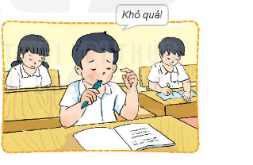
Vận dụng
Em sẽ làm gì khi gặp tình huống sau?

Slide 9

Vận dụng
Em cùng các bạn nhắc nhau học bài, làm bài đầy đủ.
Học bài, làm bài đủ
Em giỏi, bạn, thầy yêu.

Slide 10

Chóc thÇy c«, c¸c con cïng
gia đình m·i m·i
h¹nh phóc !

